Slide 1

Проект по дисциплине «Проектная деятельность».
на тему: «Тамагочи»
Институт приборостроения, автоматизации и информационных технологий
Направление подготовки 09.03.04 «Программная инженерия»
Группа 22 ПГ
Куксенко Д.С.
Стрижова Е.В.

Slide 2
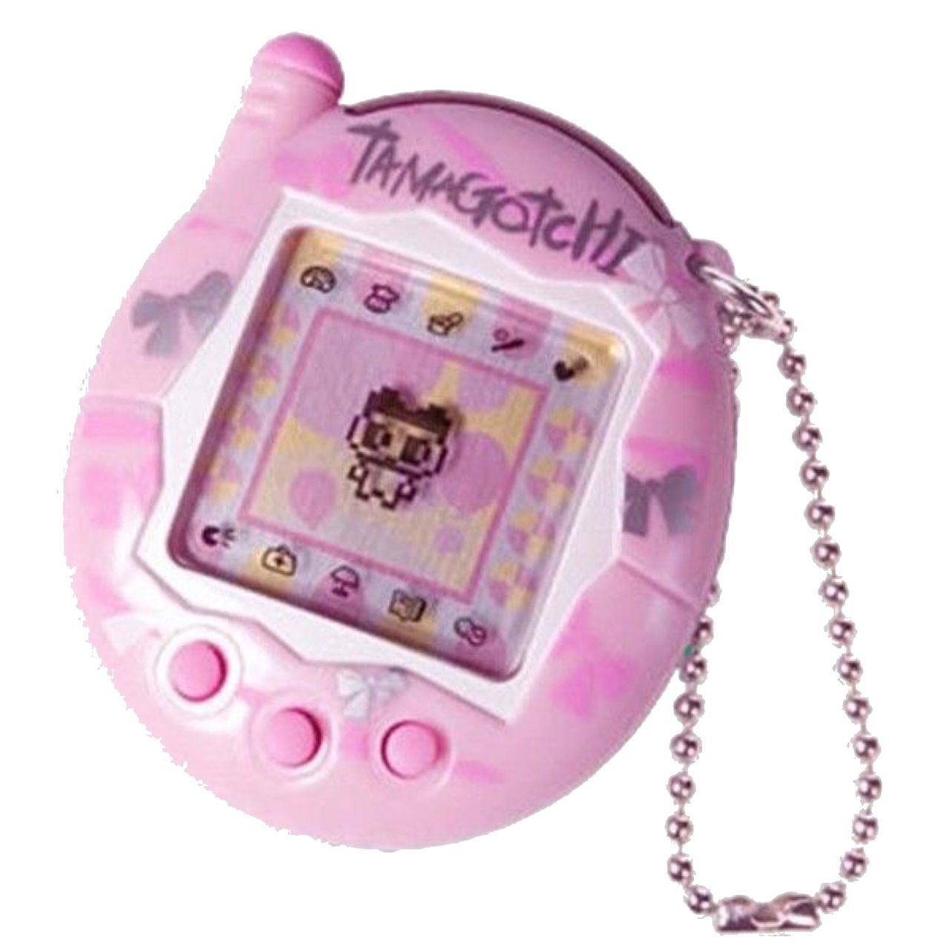
Основная информация
1
Компьютерная игра
Приложение для ПК
2
Жанр игры - симуляция
Симуляция жизни питомца
3
Однопользовательская игра
Режим игры
4
2D графика
Визуальная составляющая
5
Java
Язык программирования

Slide 3
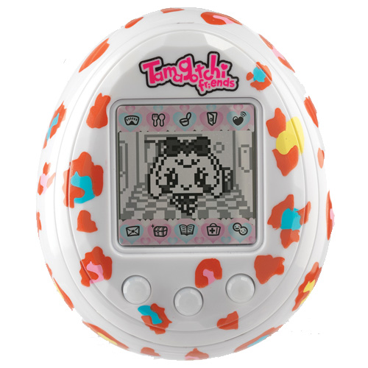
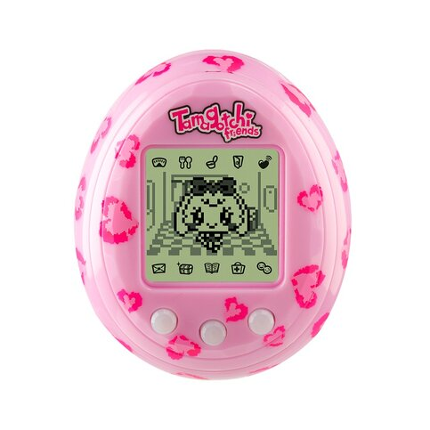
Назначения разработки
Функциональным назначением программы является развлекательная функция.
Конечные потребители – обычные люди, не нуждающиеся в дополнительном инструктаже и обучении.

Slide 4
Игровой процесс
Игровой процесс «Тамагочи» включает в себя уход за виртуальным питомцем. Игрок должен кормить, лечить своего тамагочи, ухаживать за ним и играть с ним, чтобы он рос и развивался. В зависимости от того, как именно игрок заботится о своем питомце, показатели настроения и здоровья тамагочи меняются.
Сложность заключается в том, что тамагочи может требовать внимания в разное время суток, потому игрок должен следить за ним в течение дня.
При часто совершаемых ошибках при уходе и недостаточном уровне заботы владельца, тамагочи может умереть, что приведет к концу игры.

Slide 5
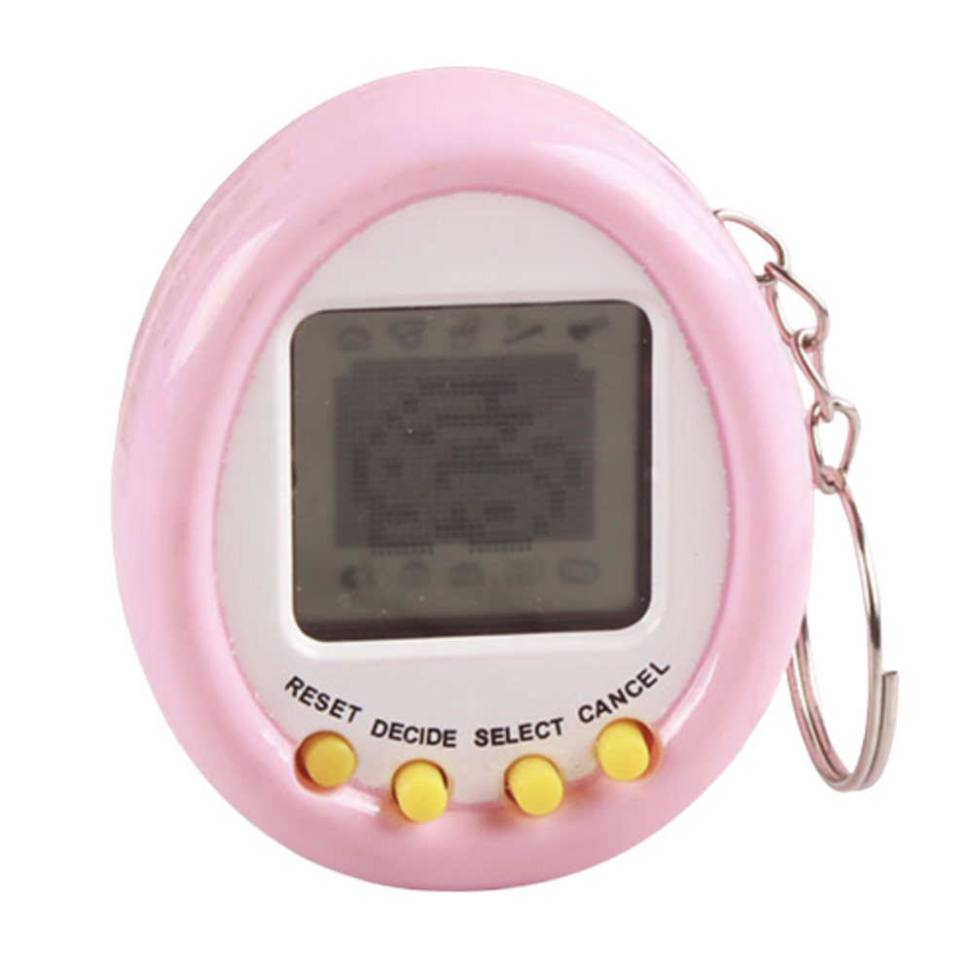
Правила игры
Данная игра предназначена для одного пользователя, цель которого заботиться о виртуальном питомце, чтобы он вырос здоровым, счастливым и ухоженным, и недопустить преждевременной смерти тамагочи от болезни или недостаточного ухода.
Игрок должен отслеживать следующие показатели тамагочи:
голод;
здоровье;
настроение;
мысли тамагочи, появляющиеся над его головой внутри текстового облака.
Изначально значение каждого показателя равно 100%.

Slide 6
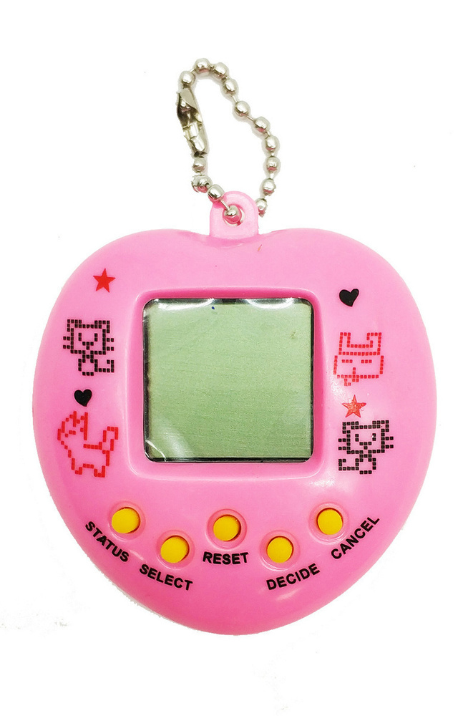
Игрок должен следить за показателем голода тамагочи и вовремя его кормить, чтобы показатели здоровья тамагочи оставались в норме. Недостаточное кормление или перекармливание питомца приведут к ухудшению показателя здоровья.
Игрок должен кормить тамагочи минимум раз в 24 часа. Если показатель шкала голода тамагочи полностью заполнена на протяжении 48 часов, питомец умирает от голодания.
Игрок должен следить за показателем здоровья тамагочи. Если показатель здоровья опускается ниже середины, то тамагочи имеет повышенный шанс заболеть.
Если показатель здоровья равен нулю, тамагочи умирает.

Slide 7
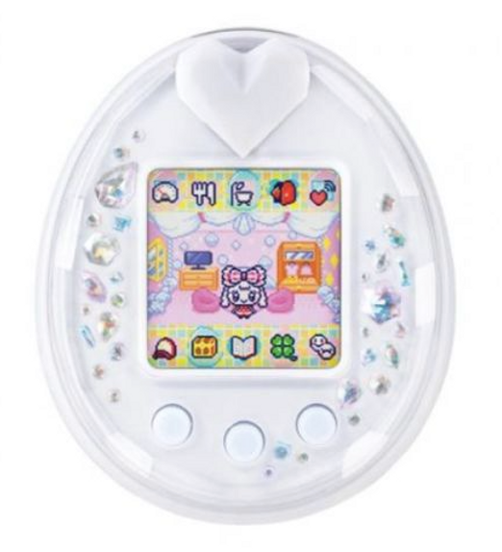
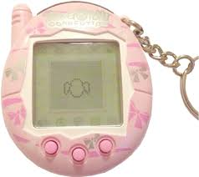
Болезнь приводит к автоматическому понижению показателя настроения в половину шкалы, снижает скорость роста показателя голода тамагочи. Когда питомец болеет, становится сложнее его накормить, а его здоровье падает со скоростью 0,5%/час.
Стадия болезни длится 72 часа.
Чтобы вылечить питомца, игрок должен вовремя его кормить, укладывать спать и гладить.
Если не вылечить тамагочи в течение 72-х часов это приведет к его преждевременной смерти.
Если игроку удалось вылечить питомца, показатели здоровья, голода и настроения тамагочи возвращаются в норму.

Slide 8

Игрок должен следить за показателем настроения тамагочи, свидетельствующем об уровне счастья питомца.
Для того, чтобы увеличить показатель настроения, игроку дается возможность погладить тамагочи 3 раза в течение часа. Первое поглаживание поднимает уровень шкалы настроение на 1%, второе - на 2%, третье - на 3%.
Также игрок может повлиять на настроение тамагочи путем отслеживания его мыслей, появляющихся над его головой внутри текстового облака.

Slide 9
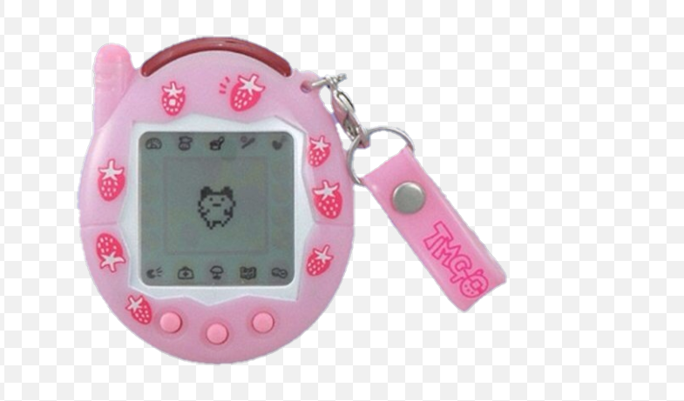
В мыслях тамагочи может выразить следующие желания:
лечь спать;
сыграть в мяч;
сыграть в крестики-нолики;
послушать игру на музыкальном инструменте.
Чтобы тамагочи уснул, игрок должен выключить свет в комнате питомца, нажав на кнопку. Если игрок не выключает свет в течении 6 часов после возникновения у тамагочи желания спать, настроение тамагочи начинает падать со скоростью 1%/час. Если тамагочи не спит уже 48 часов, начинает падать его показатель здоровья со скорость 5%/час.
Если показатель настроения тамагочи равен 0%, питомец гарантированно заболевает.

Slide 10
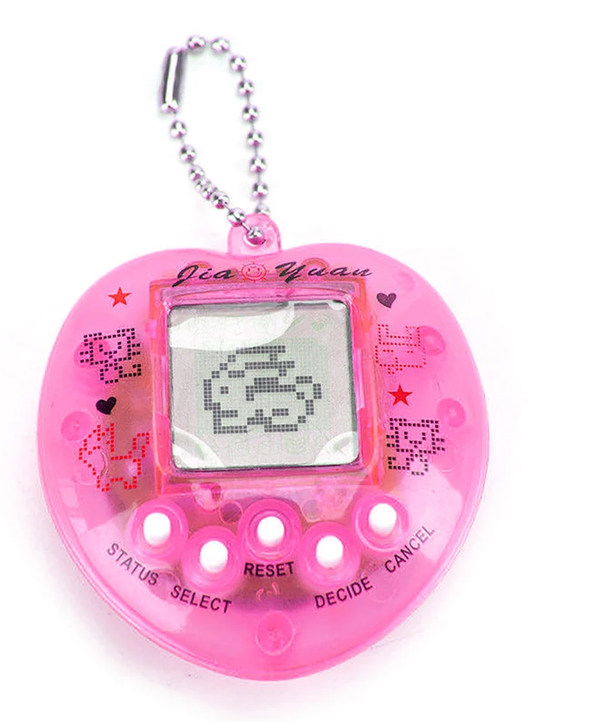
Чтобы увеличить показатель настроения тамагочи, можно:
сыграть с ним в мяч: после игры показатель вырастет на 5%. Сыграть в мяч можно 3 раза за 24 часа.
сыграть в крестики-нолики: если тамагочи выиграет, его настроение поднимется на 7%, если проиграет - на 5%. Сыграть в крестики-нолики можно 2 раза за 24 часа.
исполнить тамагочи мелодию на виртуальной гитаре, дергая за струны в определенном порядке. Правильное исполнение мелодии повысит настроение тамагочи на 10%, исполнение с ошибками - на 7%. Сыграть в эту мини-игру можно 1 раз в 24 часа.

Slide 11
Игроку предлагается 2 вида еды для тамагочи:
полезная еда - повышает показатель здоровья на 5% и уменьшает голод на 10%;
сладости - уменьшают голод на 15%, снижают здоровье на 5%.
Игроку предлагается 2 вида лекарств для тамагочи:
горькое лекарство - повышает показатель здоровья на 15%, снижает настроение на 10%. Сокращает стадию болезни на 4 часа.
сладкая микстура - повышает показатель здоровья на 3%, повышает настроение на 7%. Сокращает стадию болезни на 0,5 часа.
Воспользоваться едой и лекарствами игрок может 5 раз в 24 часа.

Slide 12
У тамагочи есть определенная продолжительность жизни, определяемая отношением к нему игрока. Если о питомце хорошо заботятся, и все показатели стремятся к 100%, его продолжительность жизни возрастает.
По мере увеличения продолжительности жизни тамагочи будет все больше нуждаться в еде и внимании, и ему будет легче накапливать ошибки в уходе, пока он в конце концов не умрет.
В начале игры тамагочи, за которым будет заботиться игрок, определяется случайно.

Slide 13
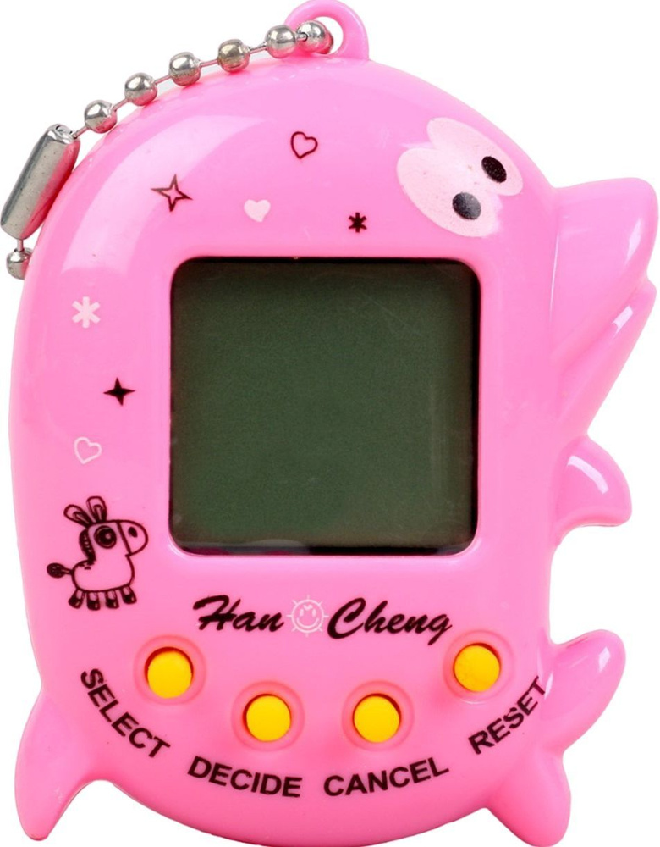
Сюжет
В далекой галактике на планете СИ обитали умные и отчаянные машины, однажды возжелавшие захватить Землю. После долгих совещаний, они решили атаковать исподтишка, сначала подчинив себе всю земную электронику.
Для этого создали они вирусы и послали их на Землю. Нравились роботам слова с СИ, поэтому сперва вирусы попали к программистам, которые пишут на Си, С#, С++.

Slide 14
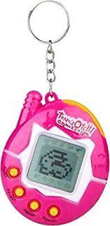
Сюжет
Однако не увенчалось успехом наступление роботов с планеты СИ. Поймали все вирусы программисты и хотели уже уничтожить их, как услышали плачь. Стало жалко им вирусов, однако отпускать их на волю было нельзя. Вдруг они что-то сломают, на Земле и родных вирусов хватает, внеземные уж лишние.
Поэтому решили программисты заключить вирусы в игру. Но вскоре поняли, что сами по себе те не выживут, ведь они не могут сами добывать еду да развлечений нет. И стали заботиться о них, как о своих питомцах.

Slide 15

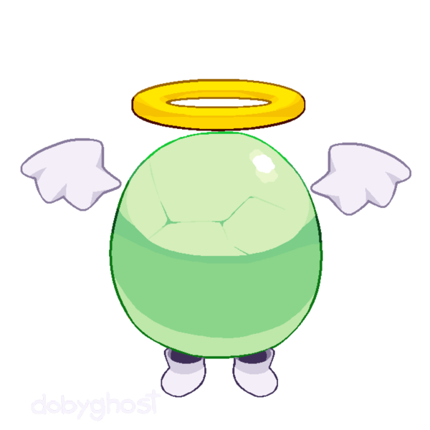
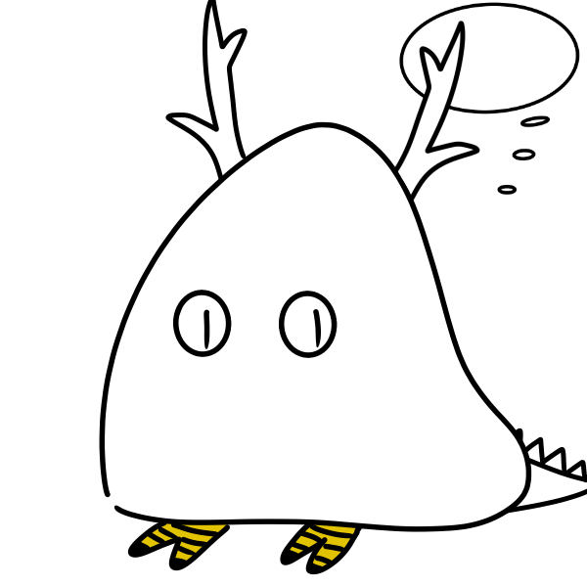
Виды тамагочи
Каждому тамагочи в начале игровой сессии игрок может задать собственное имя.
У персонажей есть имена по умолчанию:
Си++
Си
СиШарп

Slide 16
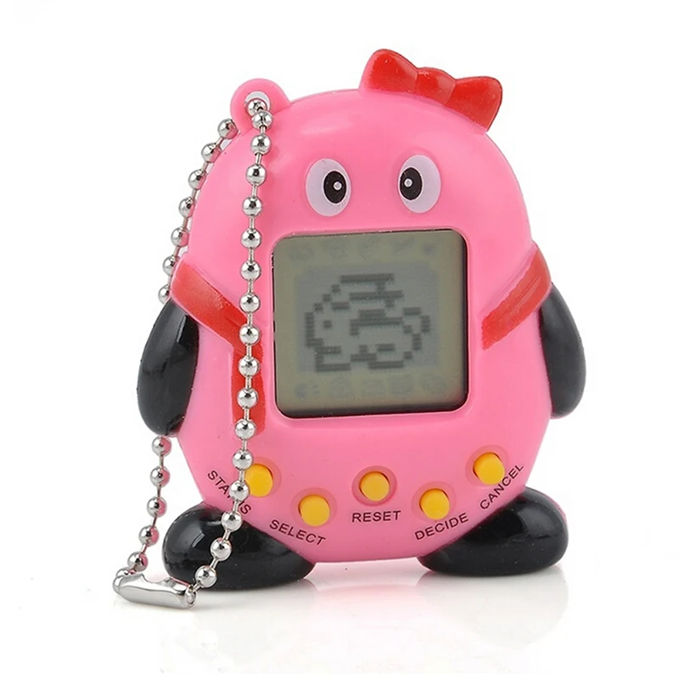
Требования к функциональным характеристикам
Программа должна реализовывать следующие функции:
пользовательский интерфейс (главное меню, игровой интерфейс);
игровые настройки пользователя (включение и отключение уведомлений, звука);
взаимодействие игровых объектов;
продвижению по сюжету.

Slide 17
Сравнение с конкурентами
Наше «Тамагочи» можно сравнить с «Мой говорящий Том»:
«Тамагочи»
- отсутствует возможность «поговорить» с тамагочи
- отсутствует кастомизация персонажей
+ наличие 3 видов тамагочи
+ наличие сюжета
+ 3 мини игры
+ отсутствие жестокости
«Мой говорящий Том»
+ наличие голосовых модулей у персонажей
+ магазин с одеждой
- широкое разнообразие тамагочи
отсутствует сюжет
большое разнообразие игр
возможность бить питомца

Slide 18
Сравнение с конкурентами
Наше «Тамагочи» можно сравнить с оригинальным «Тамагочи»:
«Тамагочи» версия 22ПГ
отсутствует кастомизация персонажей
+ есть несколько типов лекарств и еды
+ наличие 3 видов тамагочи
+ наличие сюжета
+ нет стадий развития
+ не нужно специальное устройство для игры
+ не нужно наказывать питомца
Оригинальное «Тамагочи»
+ широкое разнообразие тамагочи
+ есть различные пути взросления
отсутствует сюжет
есть смерть от старости
необходимо специальное устройство
наличие показателя «воспитание»

Slide 19
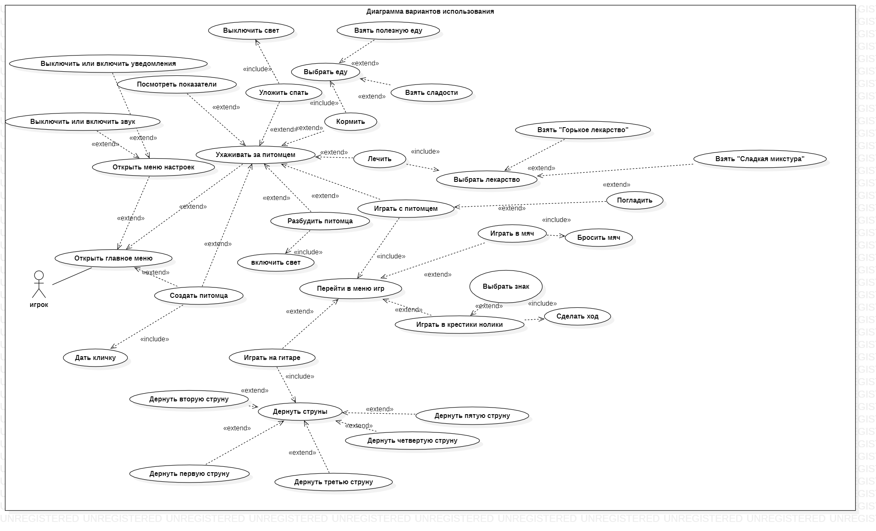
Диаграмма вариантов использования

Slide 20
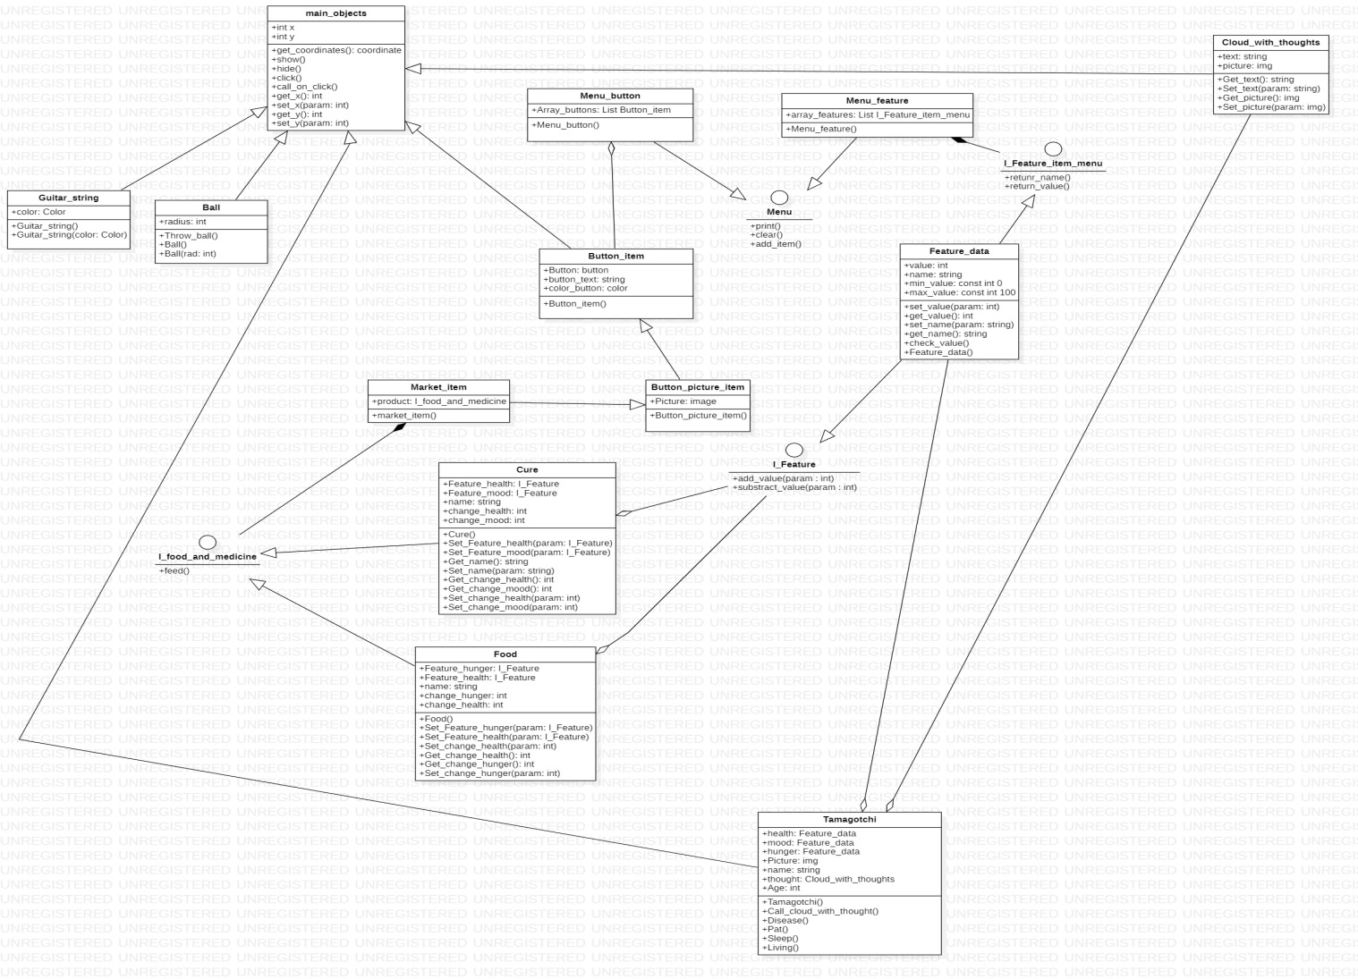
Диаграмма классов

Slide 21
Спасибо за внимание!
Надеемся, что наша идея вам понравилась)
Куксенко Д.С.
Стрижова Е.В.

